Slide 1

PIŠEM ZA PRAVICE 2022
ALEKSANDRA SKOČILENKO, RUSIJA

Slide 2

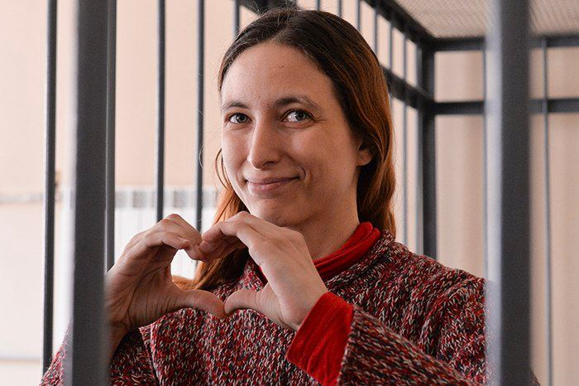
ALEKSANDRA SKOČILENKO, RUSIJA

Slide 3

Za kaj gre?
Aleksandra (ali Saša) si življenje polni z glasbo in umetnostjo. V boljših časih je rada igrala pianino, kitaro, mandolino in flavto ter gostila srečanja za vse, ki so želeli skupaj igrati.
Zaskrbljena zaradi ruske invazije na Ukrajino, je Aleksandra 31. marca 2022 stopila v akcijo. V lokalnem supermarketu v Sankt Peterburgu je nalepke s cenami zamenjala z majhnimi papirnatimi nalepkami z informacijami o ruski invaziji v Ukrajini.

Slide 4
Za kaj gre?
Policija jo je aretirala zgodaj zjutraj 11. aprila 2022 in jo obtožila »javnega širjenja informacij o ruskih oboroženih silah, za katere je vedela, da so lažne«. To je nov člen kazenskega zakonika, ki ga je ruska vlada na hitro sprejela marca 2022, da bi v državi ustavila kritiko invazije na Ukrajino. Na podlagi novega kaznivega dejanja je bilo pridržanih že na desetine ljudi.
Aleksandra je vse od aretacije pridržana v groznih razmerah. Ima celiakijo in je večino časa lačna, saj ji v centru za pridržanje ne omogočajo hrane brez glutena. Žal so Aleksandro nadlegovali tako zaposleni v centru za pridržanje kot njene sojetnice. Če jo obsodijo, ji grozi do 10 let zapora.
Pozovite ruske oblasti, naj Aleksandro nemudoma izpustijo.

Slide 5
PIŠITE RUSKIM OBLASTEM
Povejte jim, naj nemudoma izpustijo Aleksandro Skočilenko in opustijo vse obtožbe, saj je bila pridržana izključno zaradi izražanja svojega nasprotovanja vojni.
NASLAVLJANJE: Dear Prosecutor

Slide 6
POMAGAJTE ALEKSANDRI OHRANITI MOČNO VOLJO
Pošljite ji sporočilo solidarnosti in upanja. Narišite slike mačk, Aleksandra ima namreč dve, Lucy in Maude.

Slide 7
O ALEKSANDRI IN NJENI ZGODBI SI LAHKO POGLEDATE TUDI VIDEO!
https://www.youtube.com/watch?v=QJSre3-Pf68

